Slide 1
CITOLOGIA
ESTUDO DA CÉLULA

Slide 2
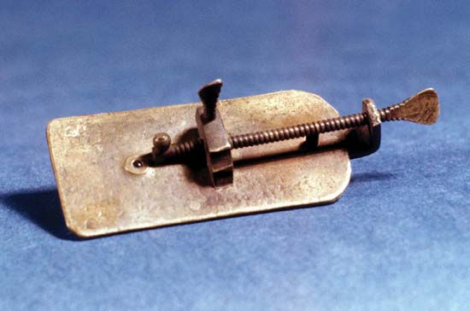
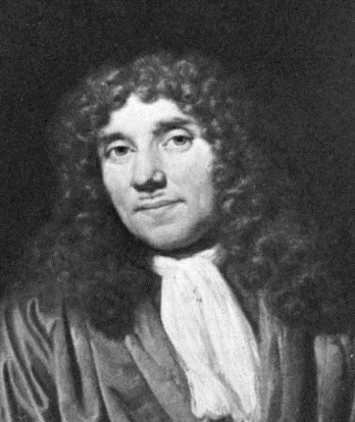
O MICROSCÓPIO E A DESCOBERTA DAS CÉLULAS
O mundo microscópico:
  Surgiu a menos de 400 anos;
  A invenção do microscópio possibilitou a descoberta das células;
  O Holandes Antonie van Leeuwehnoek (1632 – 1723):
    Criou um microscópio simples (ampliação de 200x)
    Para observação de água parada, sangue e esperma
Citologia (do grego kytos,
célula, e logos, estudo)

Slide 3
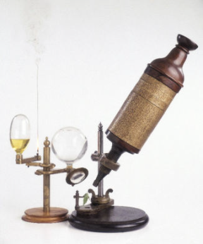
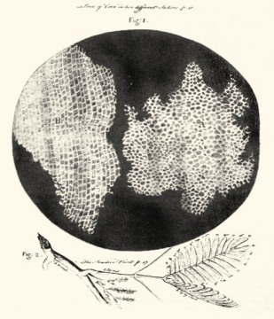
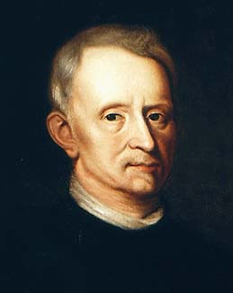
O MICROSCÓPIO E A DESCOBERTA DA CÉLULA
  Robert Hooke (Inglaterra 1635 – 1703):
  Criou um microscópio composto (lente objetiva, lente ocular e ajuste)
  Descreveu tecidos vegetais e corpos de animais
  pequenos (pulgas, piolhos e moscas)
  Observou fatias de cortiça (tecido vegetal morto)
  Origem do termo célula (cell) em 1667.
Microscópio ótico binocular atual aumenta entre 40-2000x

Slide 4
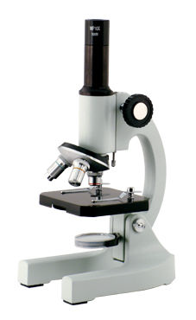
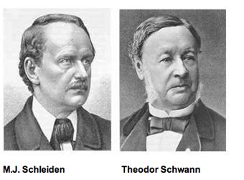
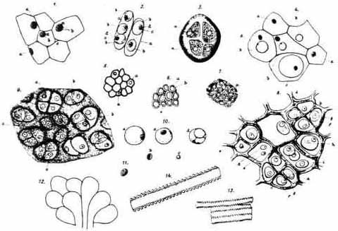
TEORIA CELULAR
Em 1838-1839, os cientistas alemães Mathias Shleiden (estudava tecidos vegetais) e Theodor Schwann (estudava tecidos animais), lançaram a seguinte hipótese:
“Todos os seres vivos são formados por células.”
TEORIA CELULAR
Desenho de células
publicados por Theodor
Schwann

Slide 5
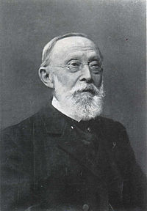
TEORIA CELULAR
Em 1855, o médico e cientista alemão Rudolf Virchow, a partir de seus estudos adicionou um terceiro princípio à teoria celular:
“Todas as células surgem a partir de células pré existentes”

Slide 6
TEORIA CELULAR MODERNA
A teoria celular moderna adicionou vários pontos ao que tinha sido anteriormente proposto por Schwann, Schleiden e Virchow:
Assim, ela postula que:
Todos os seres vivos são formados por uma ou mais células;
A célula é a unidade funcional e estrutural de todos os seres vivos;
Todas as células provêm de células pré-existentes, através da divisão celular;
As células contêm as informações de hereditariedade (DNA), que são transmitidas de célula a célula;
Todas as células têm basicamente a mesma composição química;
Todo o fluxo de energia da vida (metabolismo e bioquímica) ocorre dentro das células.

Slide 7
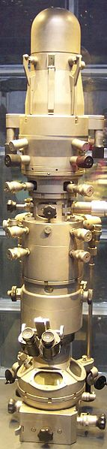
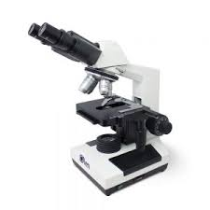
MICROSCÓPIO ATUAL
-Microscópio óptico (aumento da imagem até 2.000 vezes);
-Microscópio eletrônico (até 100 milhões de vezes).
Imagem: 1-A Siemens, Microscópio Eletrônico / Stahlkocher / GNU Free Documentation License
Microscópio Óptico
Microscópio eletrônico

Slide 8
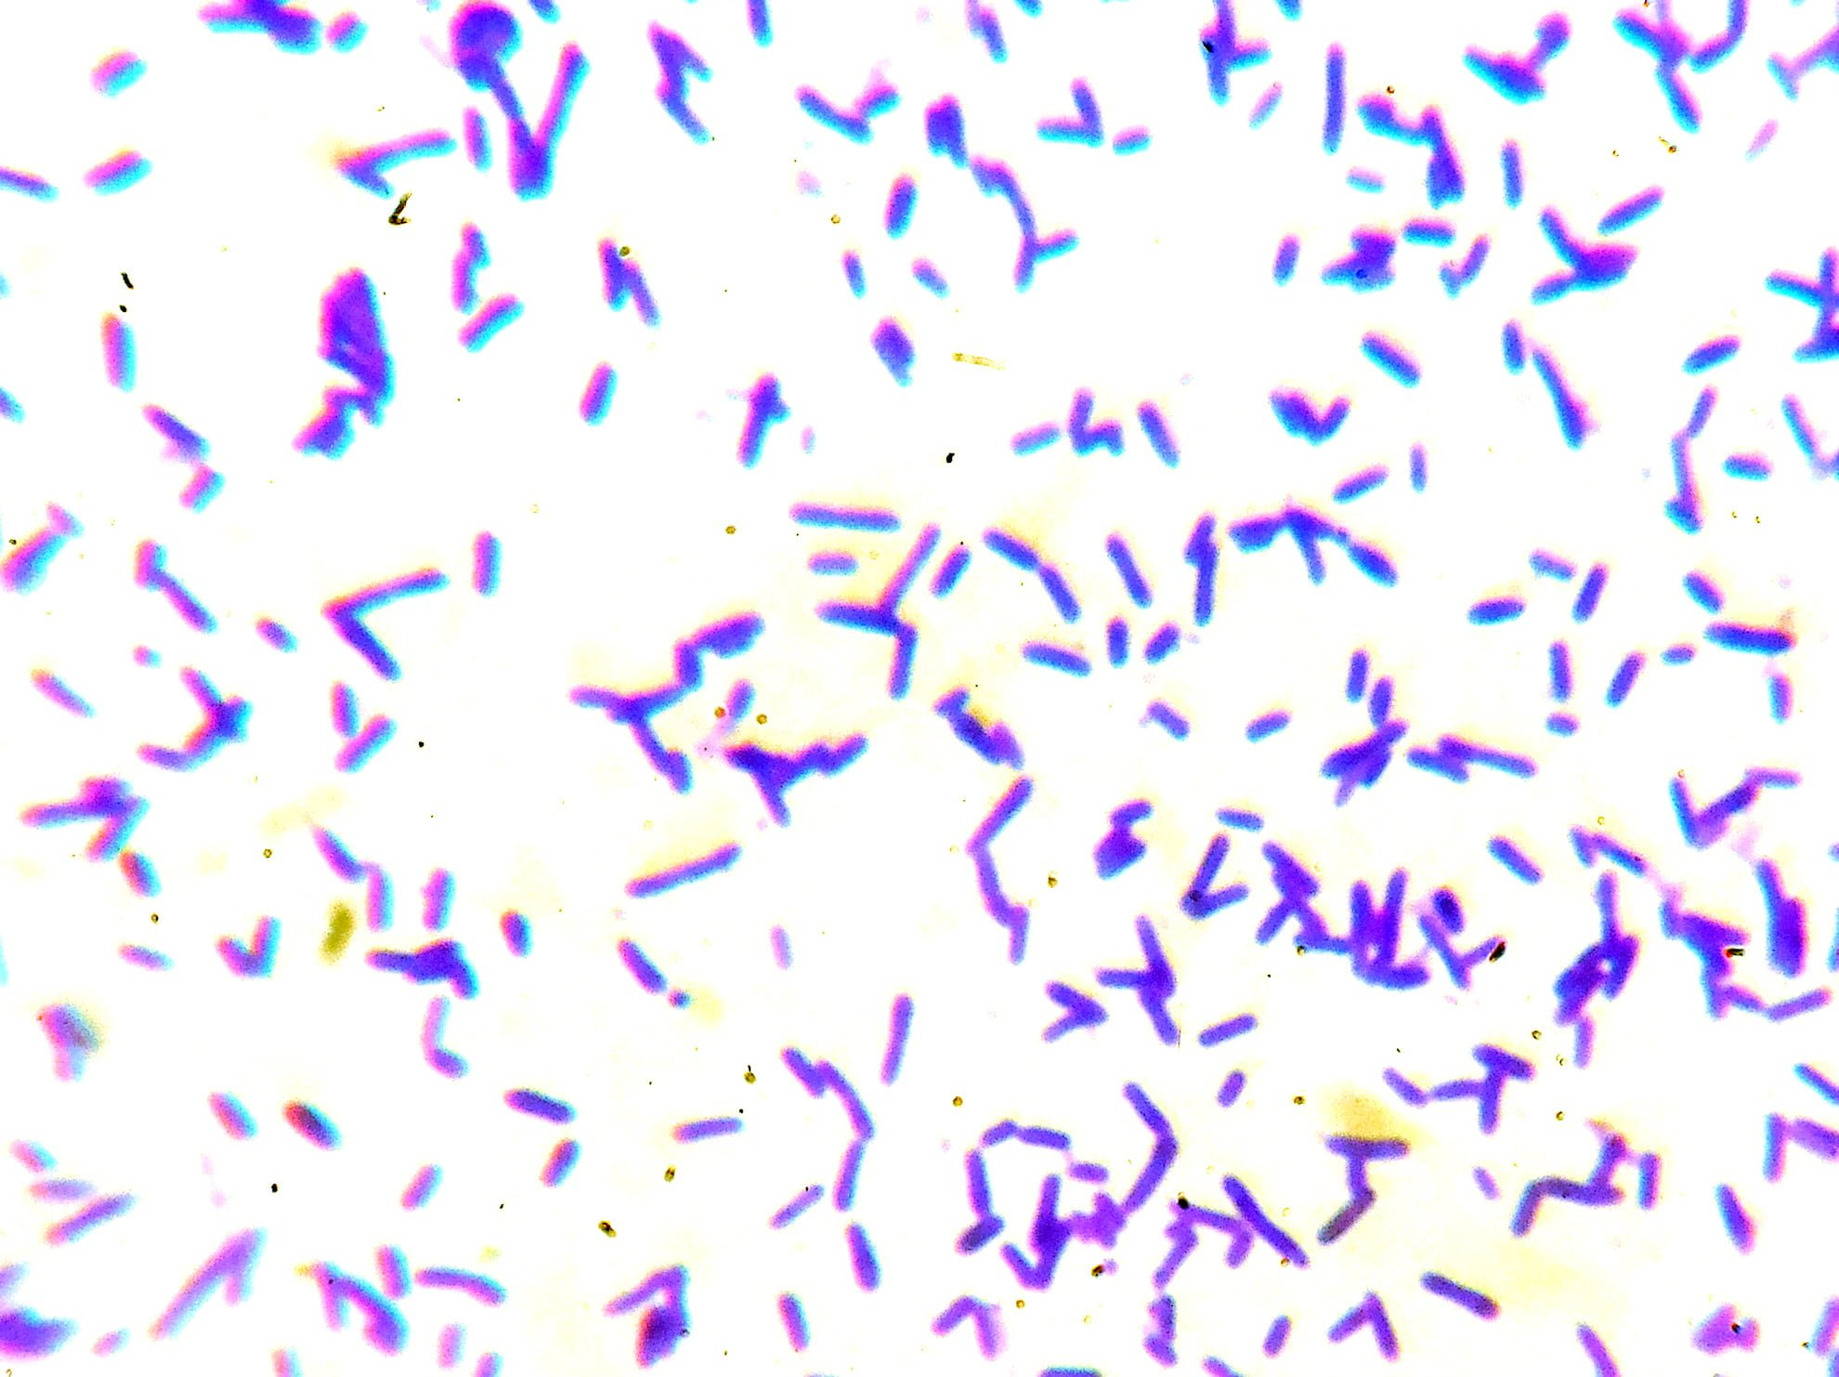
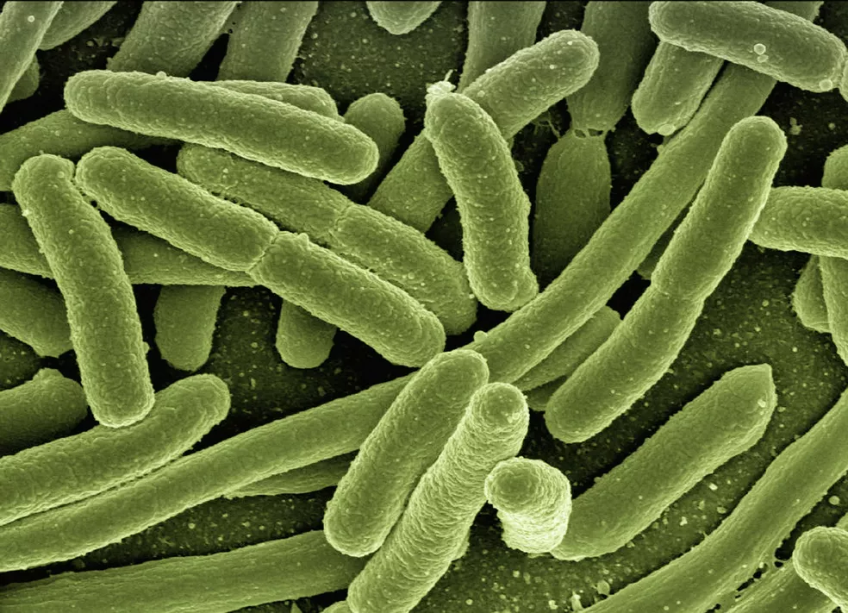
Imagens Microscópio Óptico
Imagens Microscópio Eletrônico
https://curiosoando.com/wp-content/uploads/2018/07/bacilos-gram-positivos-no-identificados.jpg
https://s2.glbimg.com/zPv5DaDGrR2g5rFcdL3tCASVrYs=/0x0:1920x1388/984x0/smart/filters:strip_icc()/i.s3.glbimg.com/v1/AUTH_59edd422c0c84a879bd37670ae4f538a/internal_photos/bs/2019/d/m/YtBYMcTvGWfidwYLLFAA/koli-bacteria-123081-1920.jpg
Bactéria
Bactéria

Slide 9
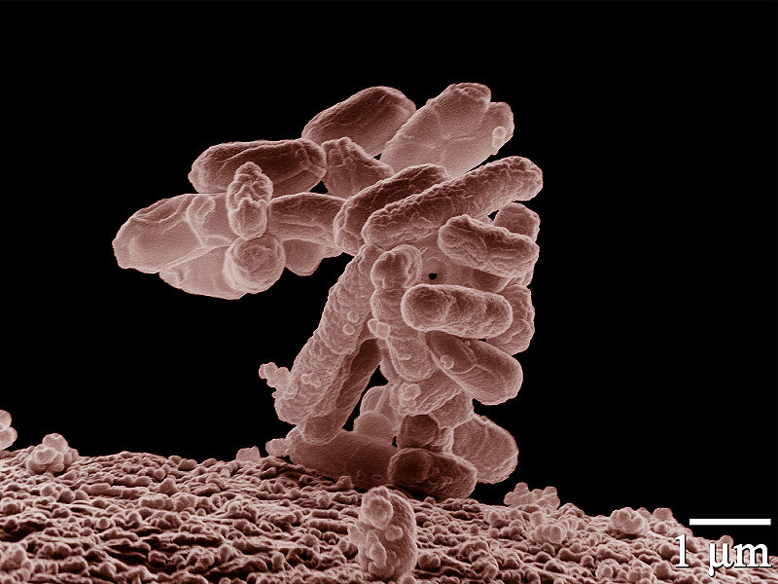
Imagens Microscópio Eletrônico
Imagem: Bactéria E. coli, ampliada 10.000 vezes / Foto por Eric Erbe, colorização digital, Christopher Pooley, amboms do USDA, ARS, a UEM / Public Domain.
Imagem de uma colônia de bactéria E. coli

Slide 10
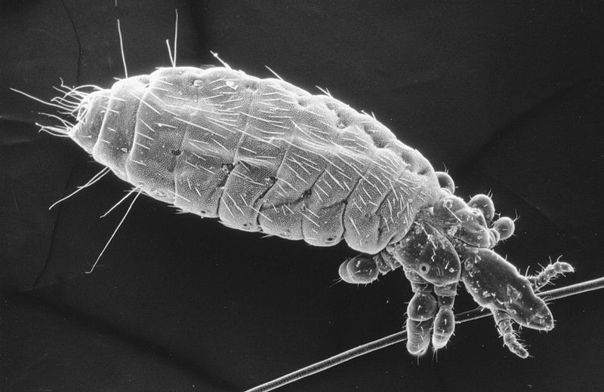
Imagens Microscópio Eletrônico
Imagem: Piolho Linognathus / Alan R Walker / Creative Commons Attribution-Share Alike 3.0 Unported.
Piolho agarrado a um fio de cabelo

Slide 11
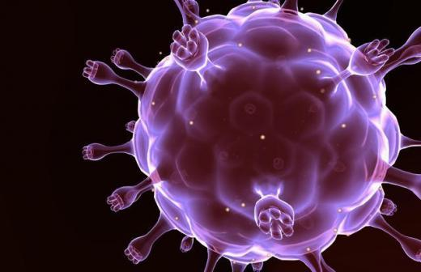
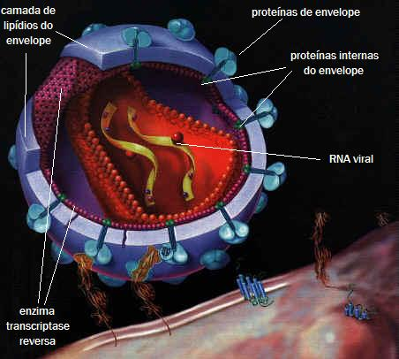
OS VÍRUS
Estudos detalhados da estrutura dos vírus surgiram na década de 1950;
  Vírus são acelulares;

Slide 12
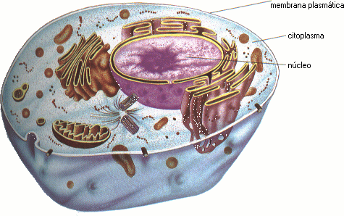
PARTES FUNDAMENTAIS DA CÉLULA
Membrana plasmatica
Citoplasma
Núcleo

Slide 13
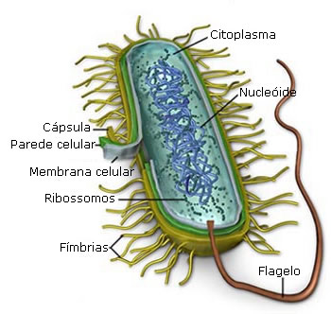
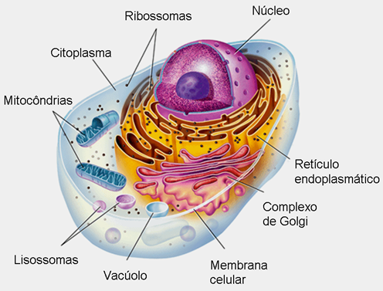
TIPOS CELULARES
Existem dois tipos básicos de células: PROCARIONTE e EUCARIONTE
Célula Procarionte: sem carioteca
Célula Eucarionte: presença de carioteca

Slide 14
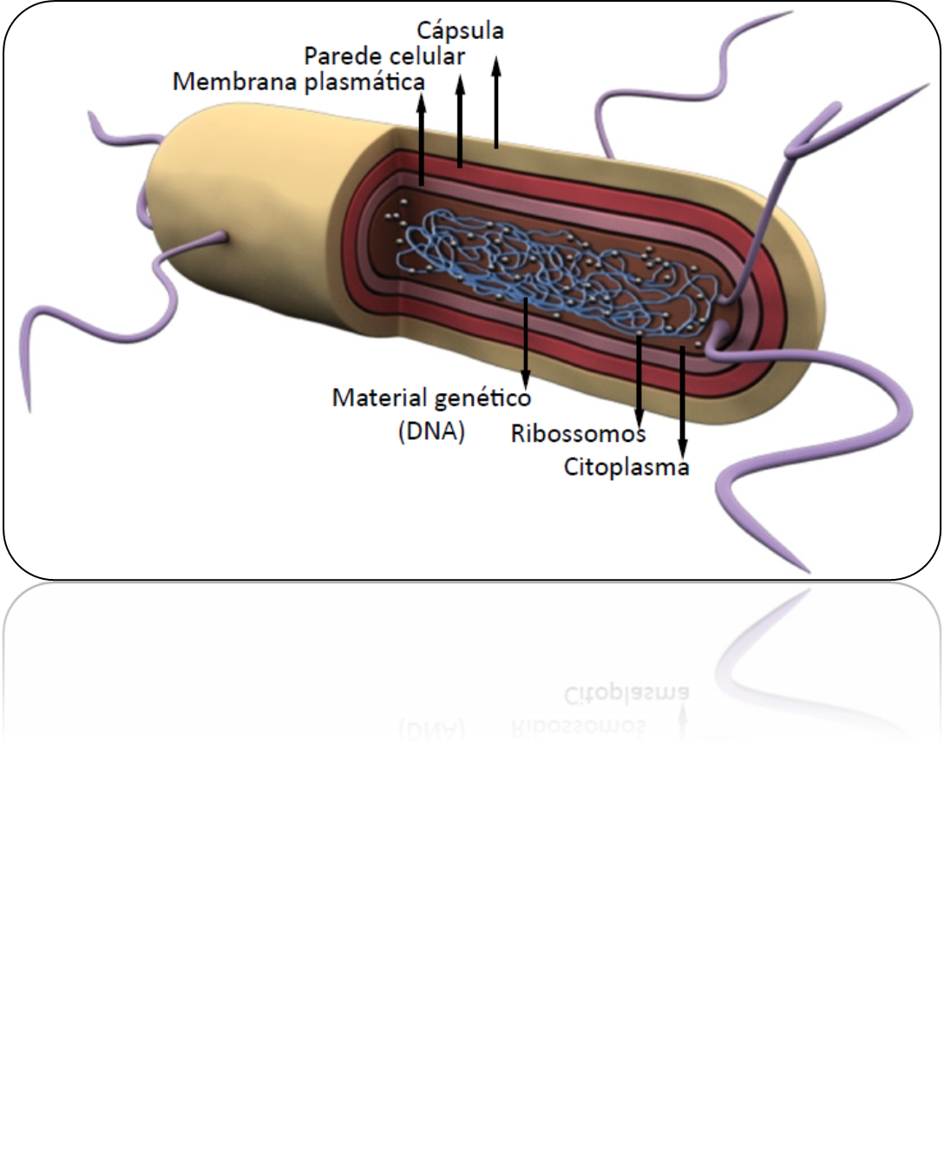
Célula Procarionte - Bacteriana
Célula primitiva, sem núcleo organizado e com poucas organelas.
Elab.: Prof. Gilmar

Slide 15
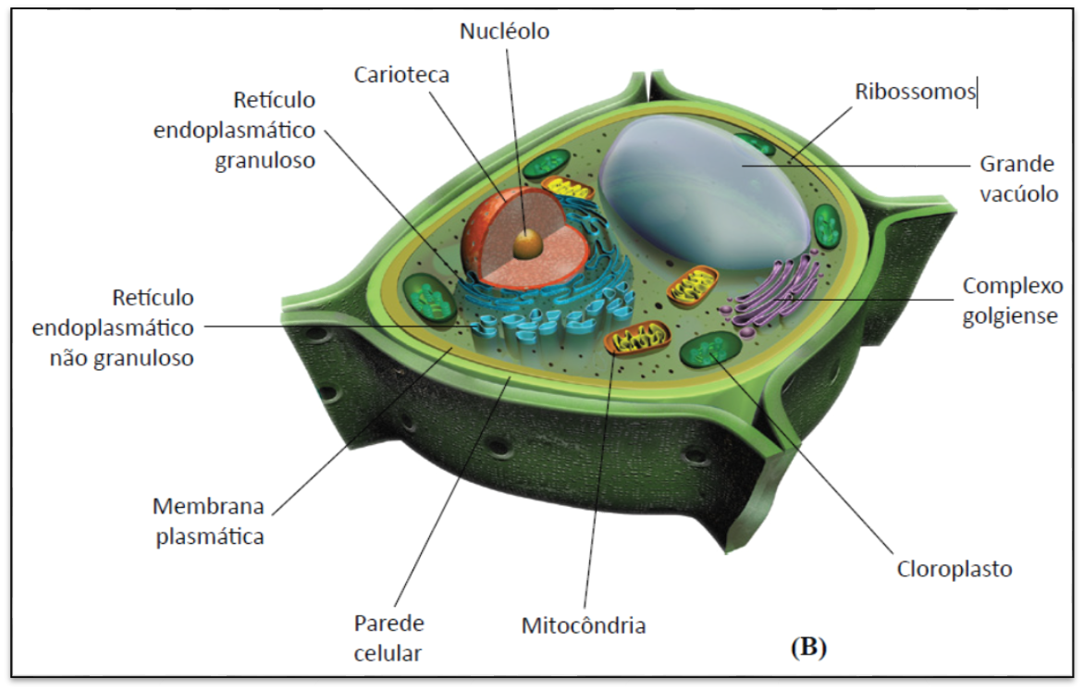
Célula Eucarionte Vegetal
Presença de organelas exclusivas: Parede celulósica, Cloroplastos e Vacúolo

Slide 16
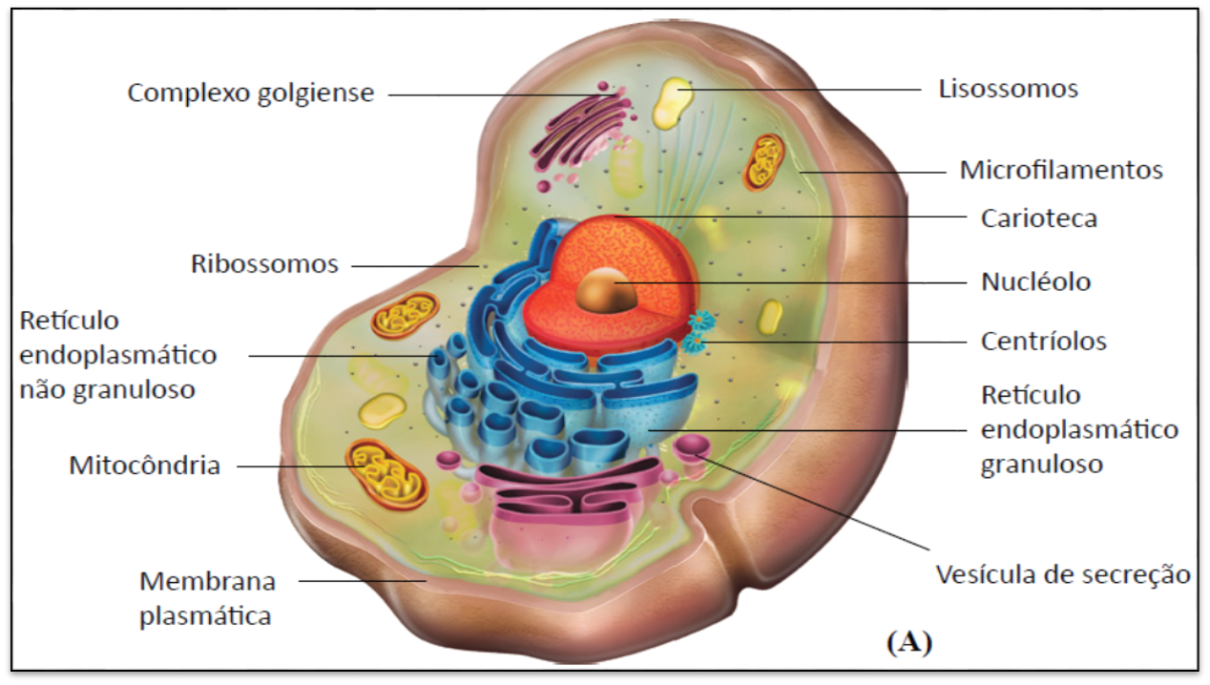
Célula Eucarionte Animal
Célula complexa, com núcleo definido e várias organelas
Elab.: Prof. Gilmar

Slide 17
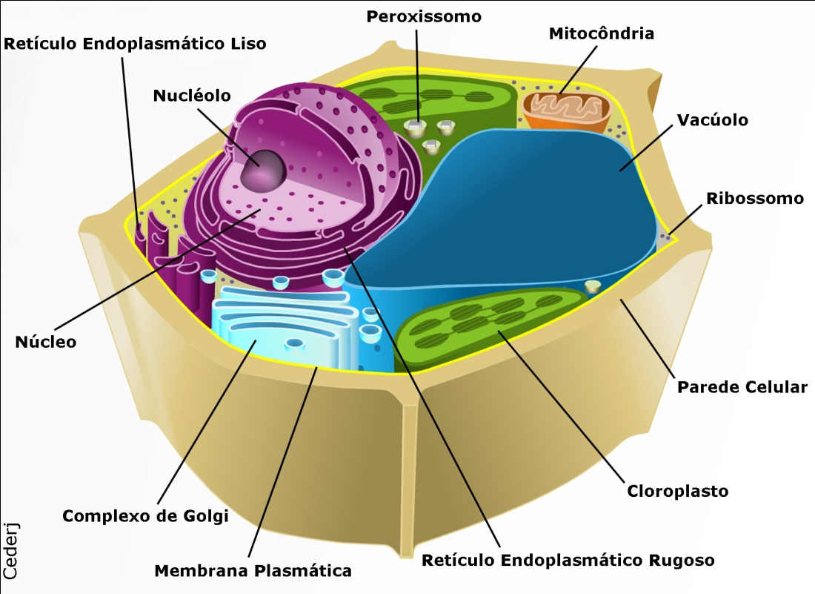
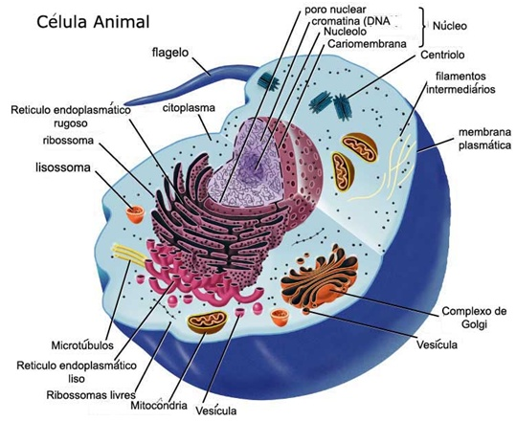
Quais são as principais diferenças entre estas células?
-Centríolos -Parede celular
-Lisossomos -Cloroplastos
-Vacúolo

Slide 18
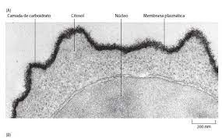
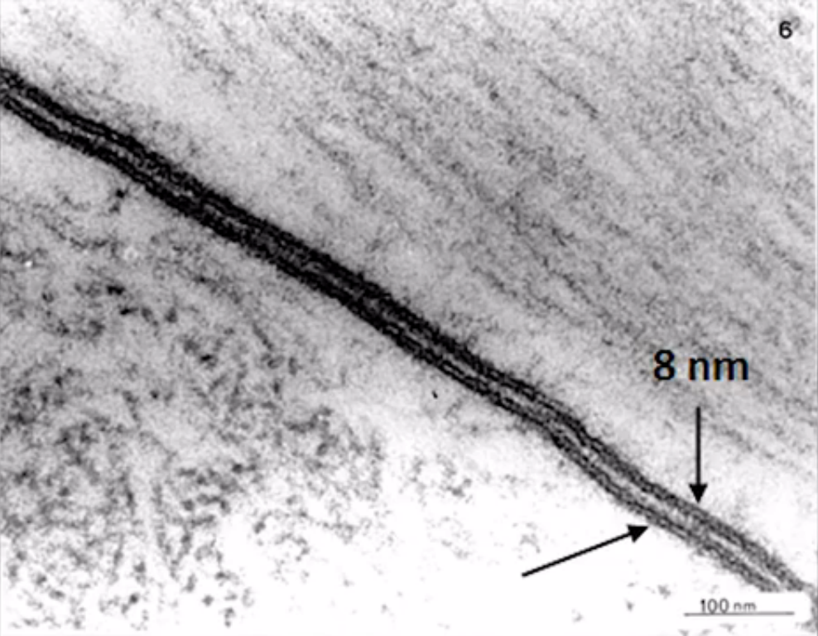
MEMBRANA PLASMÁTICA

Slide 19
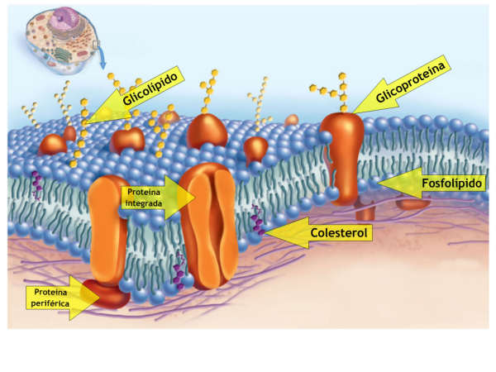
MEMBRANA PLASMÁTICA
Esquema da Membrana plasmática vista ao microscópio eletrônico.

Slide 20
MEMBRANA PLASMÁTICA
Funções:
  Individualidade para cada célula;
  Dá forma às células;
  Troca de informações com o meio;
  Realiza Movimento;
  Reconhecimento celular;
  Aderência celular;
  Permeabilidade seletiva.

Slide 21
MEMBRANA PLASMÁTICA
Organização:
  Constituição lipoprotéica:
    -Principais lipídios encontrados:
      Fosfolipídios
        Função: barreira de entrada na célula
      Colesterol
        Função: Dá fluidez à membrana

Slide 22
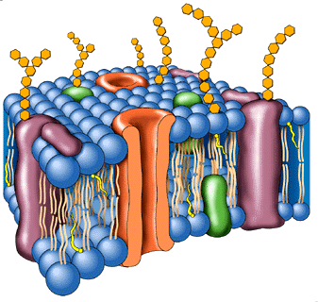
MEMBRANA PLASMÁTICA
Organização:
  Constituição lipoproteica:
    Proteínas Celulares com as funções:
      Formação de poros (canais) para a passagem de moléculas de água;
      Transporte de substâncias grandes e íons para dentro ou fora da célula;
      Reconhecimento de certas substâncias do meio ou de outras células. Ex.: receptores hormonais

Slide 23
MEMBRANA PLASMÁTICA
Envoltórios externos da membrana plasmática:
  Glicocálix
  Parede celular

Slide 24
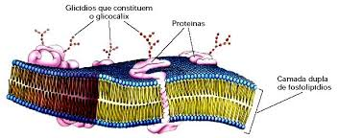
  Glicocálix
é um conjunto de cadeias de carboidratos aderidos externamente às proteínas (glicoproteínas) ou aos lipídios (glicolipídios) da membrana plasmática com função de reconhecimento celular.

Slide 25
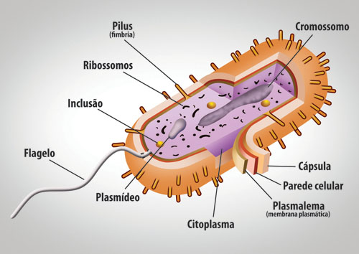
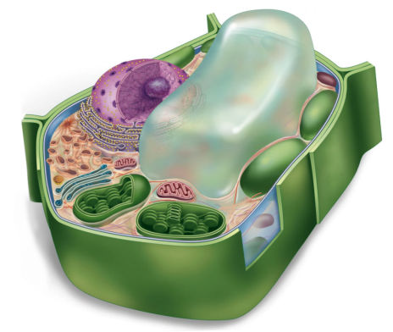
  Parede celular: É um reforço externos a membrana plasmática e está presente em células bacterianas, fungos, certos protozoários, algas e plantas.

Slide 26
TRANSPORTE ATRAVÉS DA MEMBRANA
É realizado para que haja troca de substâncias e íons entre o interior da célula e o meio externo.

Slide 27
Tipos de transporte celular
Podem ser agrupados em três categorias:
  Processos passivos – igualar a concentração de determinada subsbtância entre a célula e o meio externo.
    Difusão simples
    Difusão facilitada
    Osmose
  Processos ativos – mantém a diferença de concentração entre os íons dentro e fora da células.
    Bomba de sódio e potássio

Slide 28
Tipos de transporte celular
  Endocitoses
  Exocitoses

Slide 29
Processos Passivos
Difusão simples
  Tem relação com o soluto (algo que vai ser dissolvido);
  Para que a difusão ocorre é necessário que:
    A membrana plasmática seja permeável a essa substância;
    Deve haver diferença de concentração dessa substância dentro da célula e fora da célula.
  Movimento de partículas de onde elas estão mais concentradas (onde te maior quantidade dela) para onde estão menos concentradas (para onde tem menor quantidade dela).

Slide 30
Processo Passivo
Difusão simples
Exemplo
Durante o processo de respiração onde, ao chegar aos alvéolos pulmonares, o oxigênio passa do interior dos alvéolos pulmonares para o sangue e deste passa a todas às células.
Enquanto isso, o gás carbônico que veio das células e está presente no sangue difunde-se para o interior dos alvéolos pulmonares e é expelido com a experição (saída de ar).

Slide 31
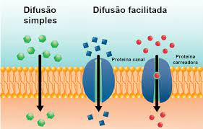
Processo Passivo

Slide 32
Processo Passivo
Difusão facilitada
  E um processo mais rápido que o processo de difusão simples;
  Proteínas da membrana (Permeases) facilitam a passagem das substâncias de um lado à outro da célula;
  Exemplo:
Absorção da glicose nas vilosidades intestinais e dele para os capilares sanguíneos que revestem ó intestino.

Slide 33
Processo Passivo
Ajuda de proteínas

Slide 34
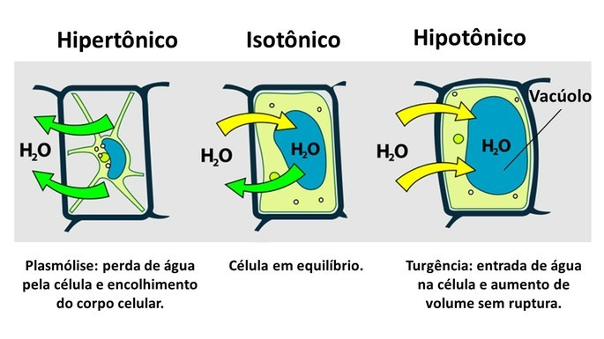
Processo Passivo
Osmose:
  A substância a ser dissolvida difunde-se do meio onde está em menor concentração para o de maior concentração.
Célula normal
Célula murcha
Célula inchada

Slide 35
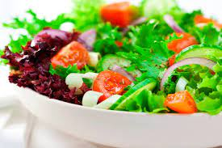
Processo Passivo
Exemplo de Osmose:
Quando temperamos uma salada de alface com sal, por exemplo, vemos que logo as folhas murcham. Isso ocorre em decorrência de a alface perder água por osmose para o meio fora da célula, que no caso está mais concentrado (rico em sal).

Slide 36
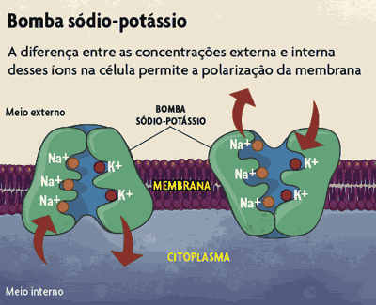
Processo Ativo
  Bomba de Sódio-Potássio
  Com gasto de energia na forma de ATP.
  Bomba de sódio e potássio é a movimentação do Sódio e do Potássio que ocorre durante a contração muscular e na transmissão do impulso nervoso.

Slide 37
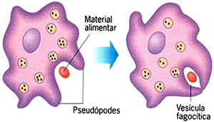
Endocitose e Exocitose
Processo em que ocorre a incorporação de partículas maiores pela célula com o objetivo de alimentação ou incorporação de substâncias úteis.
A célula deforma a membrana plasmática seguida de fusão da partícula ao citoplasma da célula.
Endocitose
    Fagocitose (célula emite pseudópodes)
    e captura partículas sólidas (amebas e células de defesa);
    Pinocitose → líquidos.
  Exocitose:
  Clasmocitose:

Slide 38
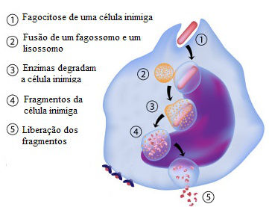
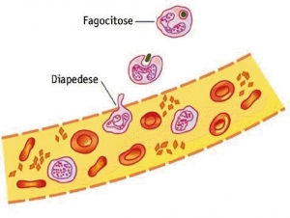
Fagocitose

Slide 39
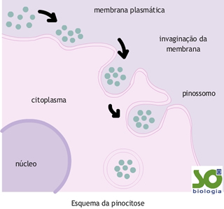
Pinocitose
    Processo em que a célula engloba substâncias líquidas ou macromoléculas dissolvidas em água.
    Exemplos: a célula recebe hormônios e enzimas;

Slide 40
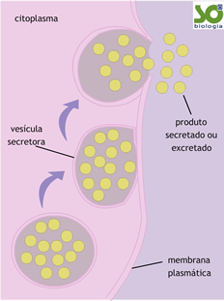
EXOCITOSE
Enquanto que na endocitose as substâncias entram na célula, a exocitose é o processo inverso, ou seja, as substâncias saem da célula.
Depois de endocitado, o material sofre transformações sendo os produtos resultantes absorvidos através da membrana do organismo e permanecendo o que resta na vesícula de onde será posteriormente exocitado.
A exocitose permite, assim, a excreção e secreção de substâncias e dá-se em três fases: migração, fusão e lançamento.

Slide 41
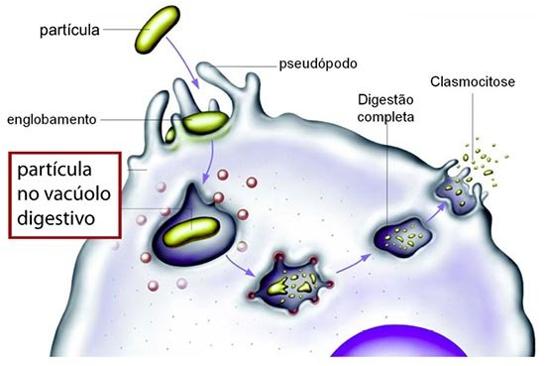
Exocitose
Na Exocitose o processo de eliminação de resíduos provenientes da digestão intracelular realizado pelas células.
Através da fusão entre o lisossomo e bolsas formadas na fagocitose ou pinocitose, forma-se o vacúolo digestivo.
  Exemplo: secreção de hormônios pelas glândulas endócrinas.

Slide 42
EXOCITOSE
A exocitose permite, assim, a excreção e secreção de substâncias e dá-se em três fases: migração, fusão e lançamento.
Na MIGRAÇÃO, as vesículas de exocitose deslocam-se através do citoplasma.
Na FUSÃO, dá-se a fusão da vesícula com a membrana celular.
No LANÇAMENTO, lança-se o conteúdo da vesícula no meio extracelular.

Slide 43
EXERCÍCIOS

Slide 44
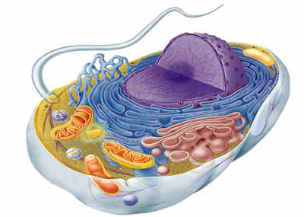
Citoplasma
O citoplasma é o espaço intra-celular entre a membrana plasmática e o envoltório nuclear.
O citoplasma é preenchido por uma matéria coloidal e semi-flúida denominada citosol, e neste fluido estão suspensos as organelos celulares..

Slide 45
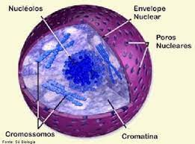

Núcleo
Presentes nas células eucariontes.
Controla todas as funções celulares.
Local onde se encontra o material genético (cromossomos e cromatina).
Possui parede dupla e cheia de poros = carioteca ou envelope nuclear.
Pode conter um ou mais nucléolos.
Os cromossomos são filamentos de cromatina espiralados, presentes no núcleo de todas as células.
A cromatina é formada por moléculas de DNA associadas com proteínas de duas classes, as histonas e cromossômicas não-histonas.

Slide 46
Núcleo
O nucléolo é um corpo esférico de coloração escura que se encontra no núcleo da célula.
É constituído por ácido ribonucleico (RNAr ou RNA ribossomático e proteínas e não tem membrana limitante.
Geralmente há um ou dois nucléolos por célula, mas podem ser mais depende da necessidade de produção de proteínas.

Slide 47
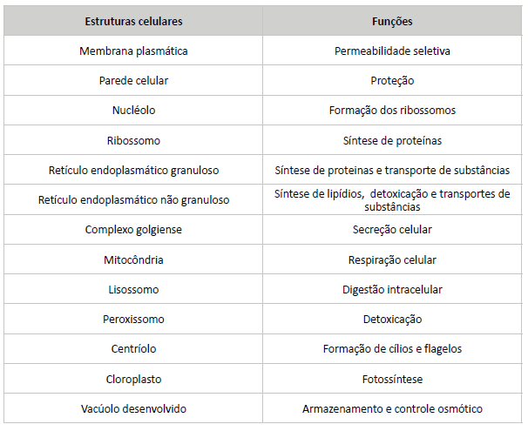
Elab.: Prof. Gilmar

Slide 48
EXERCÍCIO
1. Uma célula é classificada como eucariótica se contiver:
a) compartimentos membranosos internos.
b) parede celular rígida.
c) membrana plasmática.
d) ácidos nucléicos.
e) ribossomos.
Resposta: A

Slide 49
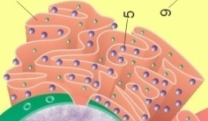


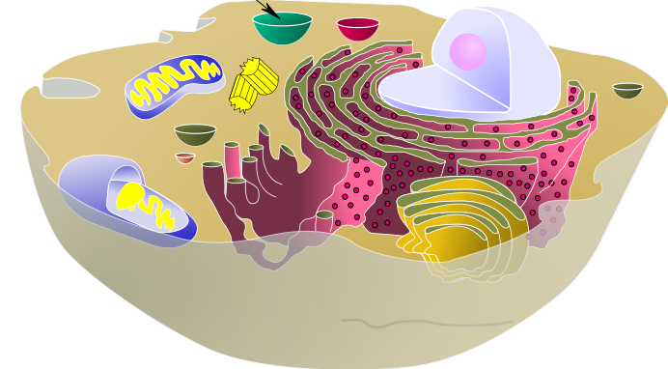
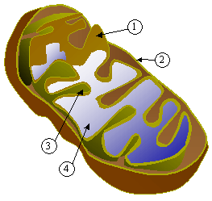
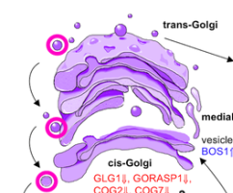
2. O modelo tridimensional, abaixo, é uma representação esquemática de uma célula eucariota observada ao microscópio eletrônico.
Associe as organelas 1, 2, 3 e 4, assinaladas na representação esquemática, com as características e/ou funções descritas abaixo.
a. Estrutura celular relacionada com a fabricação de proteínas.
b. Estrutura responsável pelo “empacotamento” e pela secreção de substâncias.
c. Organela abundante nos tecidos e/ou células que requerem grande consumo de energia.
d. Organela envolvida na redução da cauda dos girinos.
Assinale a alternativa que representa a associação correta.
a) 1a; 2b; 3d; 4c. c) 1b; 2d; 3a; 4c.
b) 1c; 2d; 3a; 4b. d) 1d; 2c; 3b; 4a.
2
3
1
4
Imagens de cima para baixo da direita para esquerda: (a) Núcleo , RE e Complexo de Golgi / Magnus Manske / Public Domain (b) Imagem: Diagrama de uma célula animal / MesserWoland e Szczepan1990 modificado por smartse / GNU Free Documentation License (c) Mitocôncria / Magnus Manske / Public Domain (d) Imagem: Vesicle traffic and phagophore / Philippe A. Parone / Creative Commons Attribution 2.5 Generic
Resposta B

Slide 50
3. Quais dos pares de organelas abaixo relacionados aparecem em células vegetais, mas não em animais?
a) Membrana plasmática e parede celular.
b) Parede celular e plastos.
c) Plastos e centríolos.
d) Centríolos e lisossomos.
e) Lisossomos e mitocôndrias.
Resposta B

Slide 51
4. A membrana plasmática, apesar de invisível ao microscópio óptico, está presente:
a) em todas as células, sejam elas procarióticas ou eucarióticas;
b) apenas nas células animais;
c) apenas nas células vegetais;
d) apenas nas células eucariontes;
e) apenas nas células procariontes.
Resposta: A

Slide 52
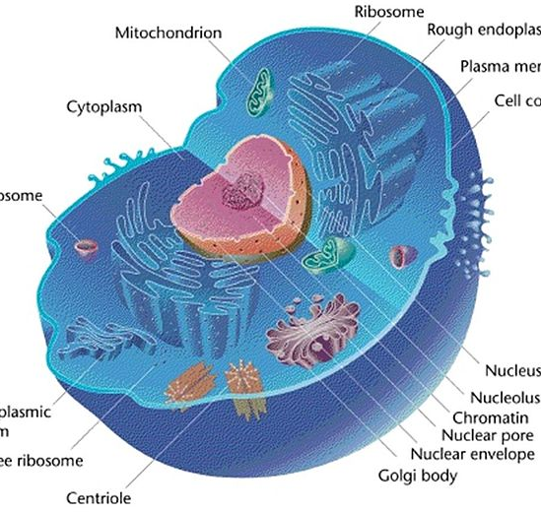

5.
I
II
Imagens da esquerda para direita: (a) uma célula animal típica com organelas rotuladas / Mediran / Creative Commons Attribution-Share Alike 3.0 Unported (b) célula procarionte / Traduzido por Felipe Fontoura, baseado na imagem de Mariana Ruiz / Domínio Público.
As figuras I e II representam, respectivamente:
a) célula eucarionte e célula procarionte.
b) célula vegetal e célula animal.
c) célula animal e célula vegetal.
d) célula procarionte e célula eucarionte.
e) célula eucarionte e célula vegetal
Resposta: A

